Slide 1
保險科技
InsurTech

Slide 2
OUTLINE
傳統保險
互聯網保險
  互聯網保險技術
  互聯網保險的發展與運作
創新模式
市場與案例
機會與挑戰
Notes:
關於貨幣2
傳統貨幣2
(TECH)3
互聯網貨幣4
互聯網貨幣的運作(流程)3
目前市場3
創新模式5
挑戰
傳統公司的應對策略3
互聯網貨幣的議題3

Slide 3
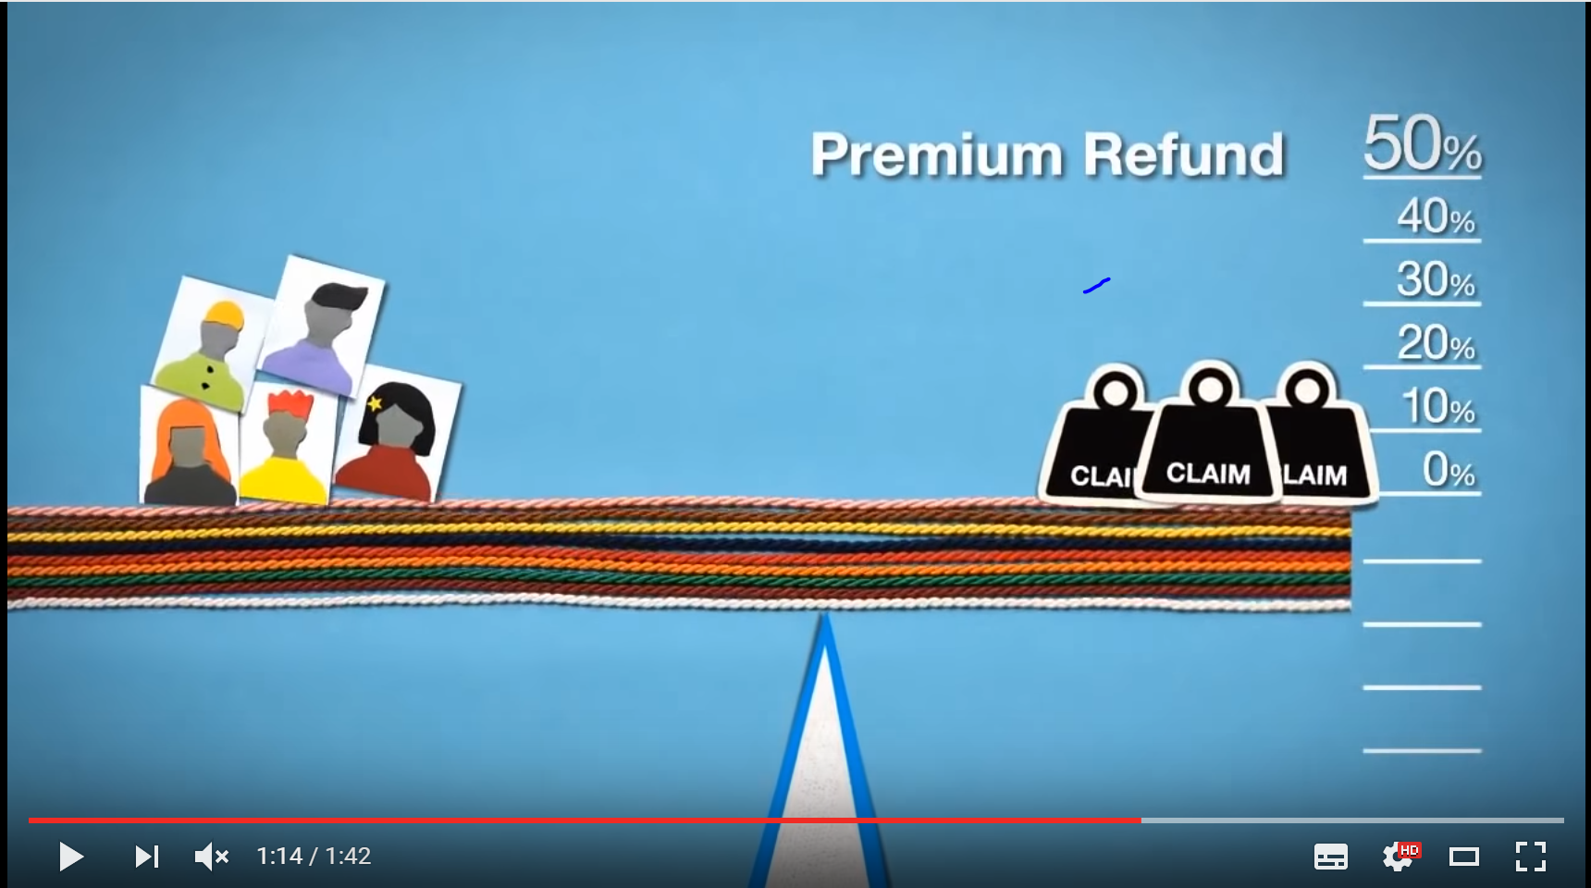
互聯網保險
https://www.youtube.com/watch?v=ngx8RZfH1n8
Notes:
https://www.youtube.com/watch?v=ngx8RZfH1n8

Slide 4
保險 (Insurance)
傳統保險業
互聯網保險
創新模式
機會與挑戰
市場與案例
法律和經濟學意義
  一種風險管理方式，主要用於經濟損失的風險
定義
  透過繳納費用，將實體潛在損失的風險平均轉嫁到一個實體集合，並在時間點補償保費，補償保費為承擔給付保險金責任的商業行為
給付時間點
  自然災害或意外事故所造成的損失
  對個人因死亡、傷殘、疾病
  達到合約訂定的年齡期限時
Notes:
在法律和經濟學意義上，是一種風險管理方式，主要用於經濟損失的風險
以集中起來的保險費建立保險基金，用於補償被保險人因自然災害或意外事故所造成的損失，或對個人因死亡、傷殘、疾病或者達到合同約定的年齡期限時，承擔給付保險金責任的商業行為。
定義:通過繳納一定的費用，將一個實體潛在損失的風險向一個實體集合的平均轉嫁
一旦加入某個團體，就「一人有難，大家平攤」，是以貨幣形式平攤的社會風險轉嫁機制
現代的社會保險制度是由19世紀德國的鐵血宰相奧托·馮·俾斯麥為了與社會主義運動爭奪工人階級而首先創建的，此後的歐洲各國也紛紛效仿，今天已經成為維護現代社會正常運轉不可缺少的一環

Slide 5

保險的作用
傳統保險業
互聯網保險
創新模式
機會與挑戰
市場與案例
保險的作用
  轉移風險
  均攤損失
  實施補償
  抵押貸款和投資收益
保險的分類：依保險標的區分
  財產保險
  人身保險
  責任保險
Notes:
http://wiki.mbalib.com/zh-tw/%E4%BF%9D%E9%99%A9
保險的作用
1、轉移風險
買保險就是把自己的風險轉移出去，而接受風險的機構就是保險公司。保險公司接受風險轉移是因為可保風險還是有規律可循的。通過研究風險的偶然性去尋找其必然性，掌握風險發生、發展的規律，為眾多有危險顧慮的人提供了保險保障。
2、均攤損失
轉移風險並非災害事故真正離開了投保人，而是保險人藉助眾人的財力，給遭災受損的投保人補償經濟損失，為其排憂解難。保險人以收取保險費用和支付賠款的形式，將少數人的巨額損失分散給眾多的被保險人，從而使個人難以承受的損失，變成多數人可以承擔的損失，這實際上是把損失均攤給有相同風險的投保人。所以，保險只有均攤損失的功能，而沒有減少損失的功能。
3、實施補償
分攤損失是實施補償的前提和手段，實施補償是分攤損失的目的。其補償的範圍主要有以下幾個方面：
1）投保人因災害事故所遭受的財產損失。
2）投保人因災害事故使自己身體遭受的傷亡或保險期滿應結付的保險金。
3）投保人因災害事故依法對他人應付的經濟賠償。
4）投保人因另方當事人不履行合同所蒙受的經濟損失。
5）災害事故發生後，投保人因施救保險標的所發生的一切費用。
4、抵押貸款和投資收益
保險法中明確規定：“現金價值不喪失條款”，客戶雖然與保險公司簽定合同，但客戶有權中止這個合同，並得到退保金額。保險合同中也規定客戶資金緊缺時可申請相當於退保金的70-80％左右（依照保險合同條款確定）作為貸款。如果急需資金，又一時籌措不到，便可以將保險單抵押在保險公司，從保險公司取得相應數額的貸款。
同時，一些人壽保險產品不僅具有保險功能，而且具有一定的投資功能，就是說部分保險產品的設計中會捆綁類似儲蓄或基金功能的賬戶，使其看上去兼有保障與保值的功能。而實質上就是為吸引投資者購買保險產品，而進行的保險功能與投資功能的組合

Slide 6
傳統保險的出現
傳統保險業
互聯網保險
創新模式
機會與挑戰
市場與案例
  人類面臨自然災害和意外事故的侵擾，萌生了對災害事故的保險思想
  原始的保險型態
    春秋時期—積穀備荒
    古埃及互助基金組織—向成員收取會費以支付個別成員死亡後的喪葬費
  現代社會保險制度
    19 世紀德國鐵血宰相俾斯麥 (Otto Von Bismarck) 與社會主義運動爭奪工人階級而創建的，此後歐洲各國紛紛效仿，維護現代社會正常運轉
Notes:
人類社會從開始就面臨著自然災害和意外事故的侵擾，在與大自然抗爭的過程中，古代人們就萌生了對付災害事故的保險思想和原始形態的保險方法
我國曆代王朝都非常重視積谷備荒。春秋時期孔子的“拼三餘一”的思想是頗有代表性的見解。孔子認為，每年如能將收穫糧食的三分之一積儲起來，這樣連續積儲3年，便可存足1年的糧食，即“餘一”。如果不斷地積儲糧食，經過27年可積存9年的糧食，就可達到太平盛世。
現代的社會保險制度是由19世紀德國的鐵血宰相奧托·馮·俾斯麥為了與社會主義運動爭奪工人階級而首先創建的，此後的歐洲各國也紛紛效仿，今天已經成為維護現代社會正常運轉不可缺少的一環

Slide 7
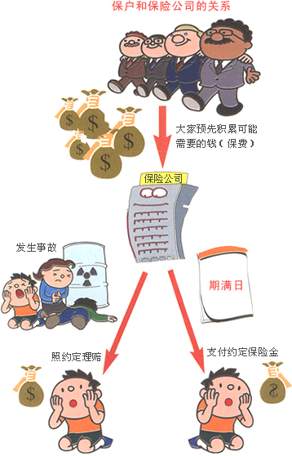
傳統保險運作
傳統保險業
互聯網保險
創新模式
機會與挑戰
市場與案例
保險契約當事人：保險人（insurer）
保險契約關係人：被保險人（insured）
保險契約輔助人(中介人員)
保險公司
資訊流
個人代理通路
專業代理通路
兼營代理通路
保險經紀通路
資訊流
保險用戶
產品流
產品流
Notes:
保險的主要盈利模式就是賣出保險前計算出險概率，賣出保險後，如果賠付低於這個概率，就能賺錢！

Slide 8
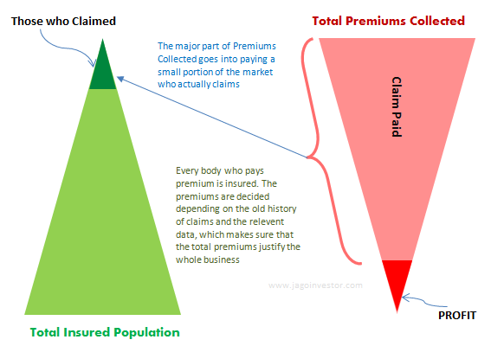
傳統保險營利模式
傳統保險業
互聯網保險
創新模式
機會與挑戰
市場與案例
保險的主要盈利模式
賣出保險前計算出險概率，賣出保險後，如果賠付低於這個概率就能賺錢
優點
通路面廣，易傳達給用戶
缺點
通路費用高 產品複雜，脫離用戶實際需求 理賠服務差

Slide 9
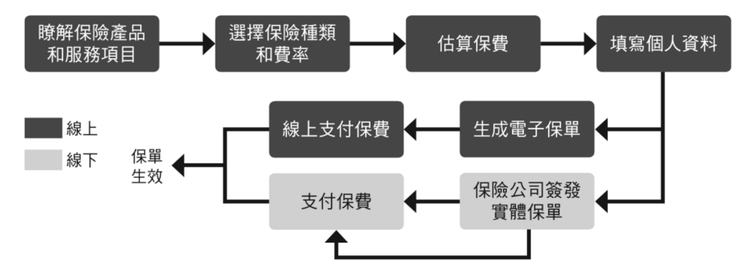
網路保險
傳統保險業
互聯網保險
創新模式
機會與挑戰
市場與案例
指將保險訊息諮詢、保險計劃書設計、投保、繳費、核保、承保、保單訊息查詢、保權變更、續期繳費、理賠和給付等保險全過程的網路化

Slide 10
傳統與網路保險的比較
傳統保險業
互聯網保險
創新模式
機會與挑戰
市場與案例
項目 | 網路保險通路 | 傳統保險通路
資訊服務方式 | 線上資訊服務 | 行銷員推銷介紹
服務場所 | 無形的網路空間 | 有形的有限空間
服務時間 | 無時間限制 | 受限制，非連續
銷售市場 | 一次性開發客戶 | 適合一次和多次性開發客戶
行銷方式 | 一對一的個性化服務 | 一對多的推銷
險種情況 | 險種簡單易懂且單一 | 險種專業、複雜、保障全面
資訊傳遞 | 單向獲取，無感情基礎 | 專業角度，全面解釋，感情維繫
人均保費水準 | 較低(500元以下) | 較高(500~10000元)

Slide 11
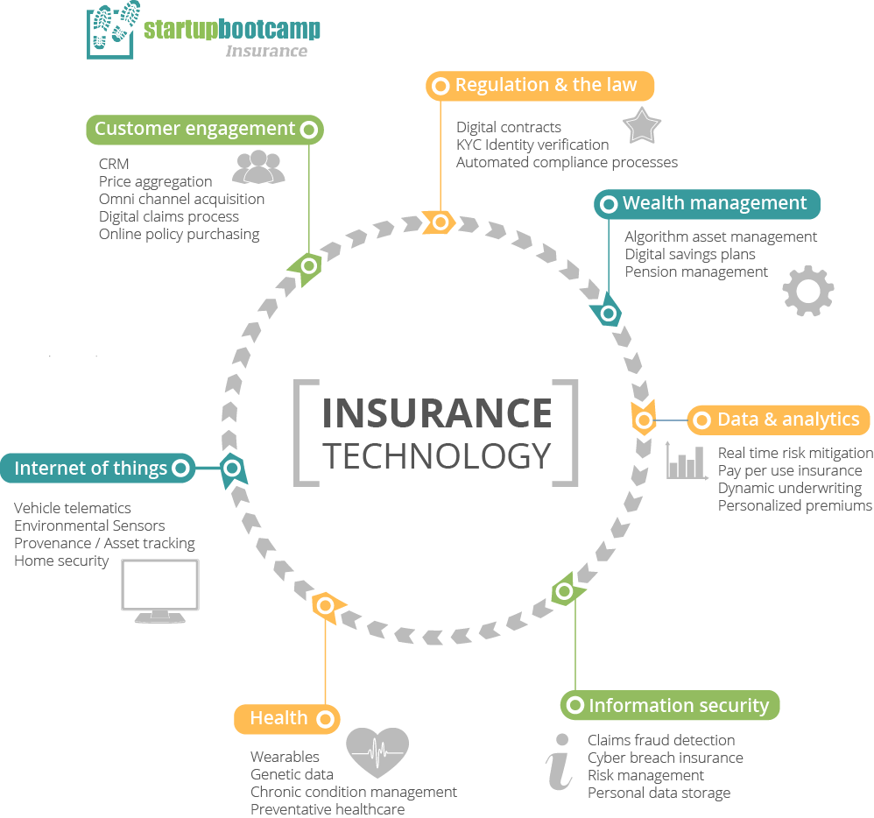
互聯網保險科技-物聯網
傳統保險業
互聯網保險
創新模式
機會與挑戰
市場與案例
行動感應裝置即時偵測保險標的，將資料上傳至雲端分析系統
  達到預測、預防風險的功能，降低保險公司的理賠成本
  個人化風險評估
UBI（Usage Based Insurance）
  全球第一家推出物聯網車險概念的美國進步保險公司（Progressive）
  根據駕駛人的行車習慣，來決定車險保費
  駕駛習慣愈好，就能獲得愈多保費優惠
Notes:
對保險產業來說，物聯網透過行動感應裝置，即時偵測保險標的，將資料上傳至雲端分析系統，不但能有效控管風險，甚至達到預測、預防風險的功能，大幅降低保險公司的理賠成本，而個人化的風險評估，則讓消費者獲得更公平的保費。
近年來，物聯網結合保險的創新商業模式，在國外逐漸興起。全球第一家推出物聯網車險概念的美國進步保險公司（Progressive），首開UBI（Usage Based Insurance）先河，根據駕駛人的行車習慣，例如緊急剎車、超速，或駕駛時間、里程長短等因素，來決定車險保費。駕駛習慣愈好，就能獲得愈多保費優惠。

Slide 12
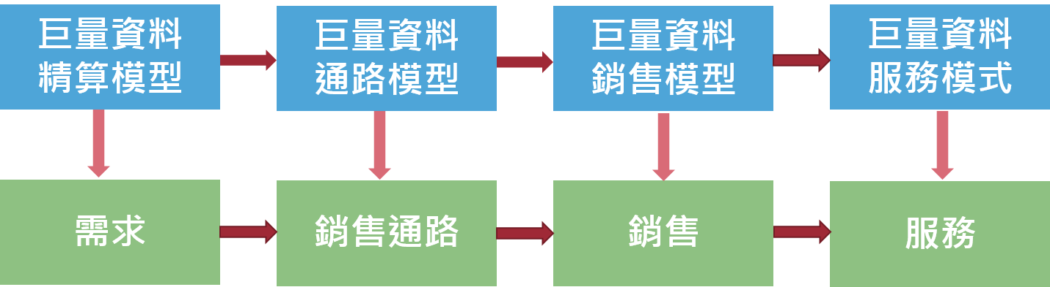
互聯網保險科技-大數據、雲端運算
傳統保險業
互聯網保險
創新模式
機會與挑戰
市場與案例
巨量資料(Big Data，大數據)的時代，也將為保險業帶來改變
需求：保險商品定價改以符合客戶需求
銷售通路：銷售通路留任以增加公司營收及降低訓練成本
銷售：保單的銷售及既有客戶再銷售以增加營收
服務：既有客戶的服務以減少客戶的流失
Notes:
http://www.tw-insurance.info/article.cfm?ct=7341&p=2
「需求」：保險商品定價改變以符合客戶需求。
「銷售通路」：銷售通路留任以增加公司營收及降低訓練成本
「銷售」：保單的銷售及既有客戶再銷售以增加營收
「服務」：既有客戶的服務以減少客戶的流失。

Slide 13
互聯網保險平台:
傳統保險業
互聯網保險
創新模式
機會與挑戰
市場與案例
數據的蒐集和分析
保險產品設計和營銷
提供專業的保險需求分析
提供保險產品購買服務
提供在線核保和理賠服務
提供在線交流服務
定義
  保險公司或新型第三方保險網，以互聯網和電子商務技術為工具，來支持保險銷售的經營管理活動的經濟行為
通過自營網絡平台、第三方網絡平台等訂立保險合同、提供業務(如右圖)

Slide 14
互聯網保險平台: 階段發展
傳統保險業
互聯網保險
創新模式
機會與挑戰
市場與案例
保險公司網站
業務受限
單個保險公司只能出售自家產品
欠缺法規，網站營運良莠不齊
透過假宣傳哄騙客戶
大眾不信任保險網站，互聯網保險業發展緩慢
大數據維度多元、基礎數據豐富
產品開發及定價創新更加普遍
銷售通路和運營模式變革更易發生
電子商務網站
行業混亂
詐欺嚴重
信任缺失
雙邊市場
消費者議價能力
個性化凸顯

Slide 15
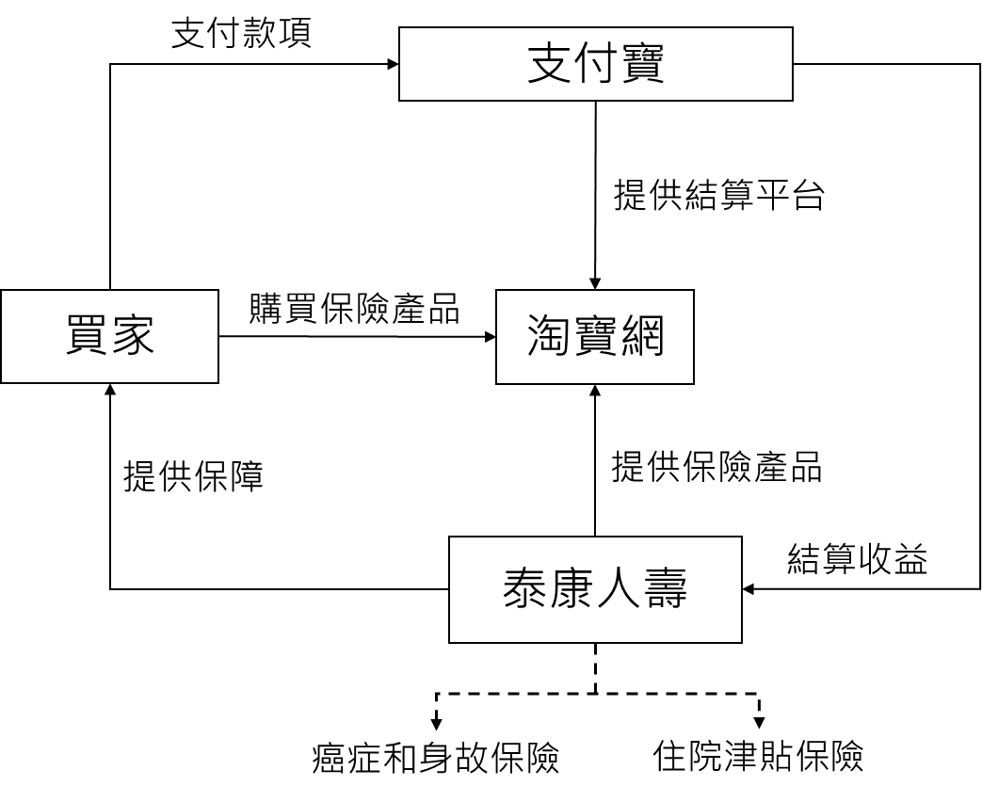
互聯網保險業務流程-例(1) 保險電子商務
傳統保險業
互聯網保險
創新模式
機會與挑戰
市場與案例
早期主要可選品種
  汽車險
  意外險
  旅遊險
  保險可選範圍增加
  癌症險→少兒險→健康險→貨運險→理財險→家財險
  從業務關係上來看，第三方平台與保險公司多是合作關係

Slide 16
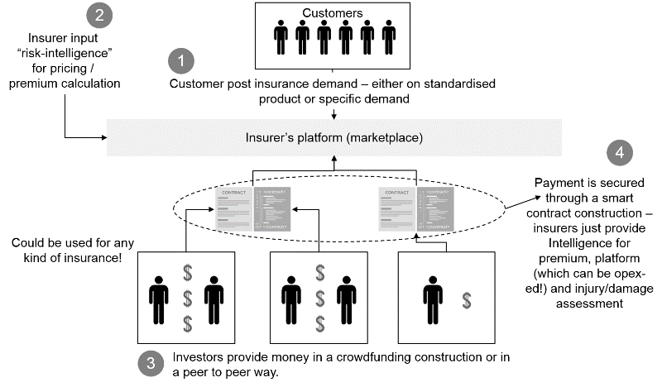
互聯網保險業務流程-例(2)社群保險
傳統保險業
互聯網保險
創新模式
機會與挑戰
市場與案例
顧客提出保險需求
保險業者進行風險評估，計算保費
投資者的支付項目會受到智慧合約保護
投資者透過群眾募資或點對點來提供資金

Slide 17
互聯網保險五大商業模式
傳統保險業
互聯網保險
創新模式
機會與挑戰
市場與案例
模式類型 | 特徵
保險公司官方模式 | 借助網路直接銷售保險產品，為網路直接銷售
第三方電商平台模式 | 利用平台擁有的超高用戶數量
仲介代理模式 | 由協力廠商代理銷售保險產品、代理收取保險費、代理相關保險業務的損失勘查和理賠等業務
借助其他網銷通道搭售保險商品 | 保費少、用戶群體大
專業網路保險公司 | 完全通過網路進行銷售和理賠

Slide 18
互聯網保險創新
傳統保險業
互聯網保險
創新模式
機會與挑戰
市場與案例
互聯網對保險業帶來的可能影響
  用戶需求: 滿足個人化需求
  訊息對稱: 利用網路傳播能力減少訊息不對稱
  降低成本
  數據累積
  提升效率: 透過去”中介化” ，保持產品服務的動態優化
創新的三個階段
  通路與需求創新→技術與機制創新→組織與機構創新
  創新的路徑選擇
    傳統保險業的繼承性創新
    保險相關性跨界式創新
    整體飛躍式創新

Slide 19
互聯網保險創新模式
傳統保險業
互聯網保險
創新模式
機會與挑戰
市場與案例
客戶服務創新：線上比價網站
  讓潛在客戶獲得多家公司同一標準下的報價線上風險交換
資訊取得創新：移動式保險
  移動技術己經使保險公司可以隨時隨地與消費者進行互動
  通過物聯網與遠程信息處理技術進行保險創新
社群網路創新：網路社群的個人P2P保險計劃
  通過社群網路來創建團體，消費者可通過這些團體彼此承保風險，通過科技讓希望獲取保險的人走到一起，並找到願意提供保障的人
Notes:
自有網站直銷
直銷是國外互聯網保險通常采用的方式，互聯網的普及讓這種直接把保險產品銷售給客戶的模式獲得新的突破。在網絡平台上，產品一目了然，服務流程完整，且注重客戶的體驗
在線比價(聚合)網站
比價網站在北美和歐洲地區都有使用，比價網站的優勢在於能讓潛在客戶獲得多家公司同一標準下的報價。世界著名谘詢公司埃森哲在2013年的一項調查中發現，超過一半的消費者表示可能會使用比價網站作出投保決策。
英國的比價網站最發達，英國首個在線車險服務於2000年推出，英國車險業務也因此發生了根本性的變革，比價網站車險保單銷售比例日益增加。2012 年，來自互聯網和比價網站的車險銷售額己經占到英國車險的44%。當然，比價網站為了打造品牌，也開始提供除了比較報價以外的服務，英國消費者己經將比價網站作為重要的財務建議來源。
在線風險交換
社交媒體催生出了個人P2P保險計劃。所謂個人P2P保險計劃，就是指通過社交媒體來創建團體，消費者可通過這些團體彼此承保風險或者與保險公司協商更好的保險條款。如開始於德國的Friendsurance、英國初創公司jFloat計劃、美國的Peercover計劃，都是通過科技讓希望獲取保險的人走到一起，並找到願意提供保障的人。
移動式保險
移動技術己經使保險公司可以隨時隨地與消費者進行互動。
移動技術在互聯網保險的模式創新上有兩種，一種是通過遠程信息處理技術進行保險創新，如美國Progressive Insurance Company的UBI保險創新(根據汽車的裏程等使用數據確定保費的保險)。美國和歐洲的保險公司也引入了基於遠程技術的車險業務。
另一種是針對保費低而繳費頻次高的保險產品的創新。金額不大但頻繁收付費會增加保險公司的成本，也提高了產品定價。通過手機等移動設備上網或者以短信確認合同的方式進行承保，保險公司可以向更多客戶提供負擔得起的產品。非洲、亞洲、拉丁美洲的小額保險公司己經提供從意外險到壽險的一係列移動保險服務。
產品創新
創新型保險
互助保險
通路創新
第三方比價
第三方銷售
兼業代理

Slide 20



客戶服務創新：英國車險線上比價網站
傳統保險業
互聯網保險
創新模式
機會與挑戰
市場與案例
在英國買汽車保險基本上會用到比價網站，但現有比價網站沒有任何一個是把市場上所有的保險商都包括在內，每家比價網覆蓋的保險商也有些不同，幾家大保險商不在任何一家比價網站上，所以要想在整個市場中找到最便宜的價格，除了需要多用幾家比價網站，還需要直接拜訪這幾家保險商的網站:
準確率在90%以上： GoCompare
准確率超過80%： Confused.com、 MoneySuperMarket

Slide 21

資訊取得創新：移動式保險–車聯網
傳統保險業
互聯網保險
創新模式
機會與挑戰
市場與案例
    商業模式-UBI(Usage Based Insurance)
      從“車”定價，逐漸向“人”定價轉變
        基於駕駛行為的車險：按照車型、乘車時間、行車距離、駕駛情形、乘車地方等決定費用類型的保險
        駕駛行為表現較安全的駕駛員應該獲得保費優惠
      類型
        監測駕駛行為的汽車搭載診斷、監測設備
          OBD (On-Board Diagnostics)
        行車距離連鎖式保險費付款
          PAYD (Pay As You Drive)
        駕駛行為連鎖式保險費付款
          PHYD (Pay How You Drive )

Slide 22
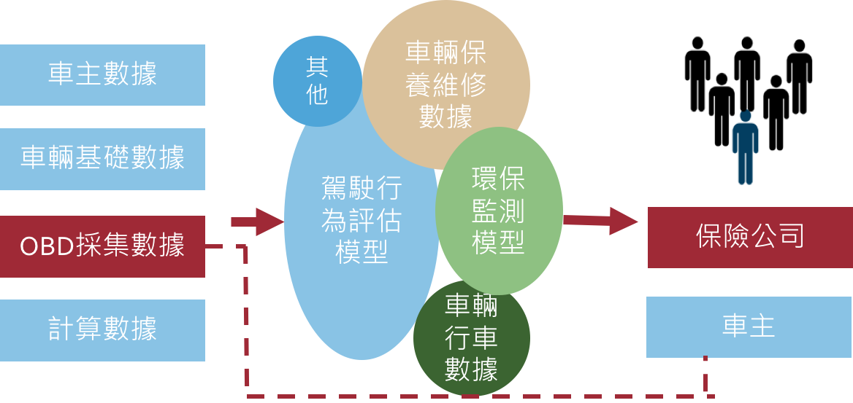
車險 –UBI(Usage Based Insurance)
傳統保險業
互聯網保險
創新模式
機會與挑戰
市場與案例
監測駕駛行為的OBD (On-Board Diagnostics汽車搭載診斷、監測設備)
Notes:
投保之後，還將敦促用戶每天上傳測血糖記錄——會提醒用戶每天註意控制飲食，如果有什麼不舒服盡早檢查，盡早治療。這樣就能夠有效幫助病人控制病情，盡量減少並發癥，也就可以提高保險利潤率。

Slide 23
社群網路創新： Friendsurance
傳統保險業
互聯網保險
創新模式
機會與挑戰
市場與案例
創立於德國柏林，作為保險中介，與傳統保險公司合作提供保險產品
商業模式
  根據客戶需要的保險類型將他們分為不同的小組(財產、個人責任、可保產物和訴訟保險小組)
  Friendsurance 的保險產品採用了基於 P2P 的社區形式
    持有相同類型保險的客戶將通過自動匹配的方式分組
    用戶可以直接或者通過Facebook和LinkedIn邀請朋友、家人加入Friendsurance
  機制：同一社群成員的保費全部進入資金池若小組零索賠，組員就可以拿回收回資金
Notes:
發展歷程：創立於德國柏林，friendsurance 作為保險中介，與傳統保險公司合作提供保險產品
在平台上購買產品後，擁有相同類型的客戶（可通過fb等社交網路邀請朋友組團）可以組成一個群組行程保險互助關係，他們保費中的一部分放入回報資金池，若年底該群組零索賠，組員就可以拿回一部分錢，如果發生索賠，現今返回發展歷程：創立於德國柏林，friendsurance 作為保險中介，與傳統保險公司合作提供保險產品
與獎勵都將會降低。
持有相同類型保險的客戶將通過網上自動匹配的方式分組，不過，他們的保險公司和保險服務內容可能不同。想要和認識的人分在一組也是可以的，用戶可以直接或者通過Facebook和LinkedIn邀請朋友、家人加入Friendsurance。同一社群成員的保費全部進入資金池，其中約 60%的資金用於支付保險費，另外的40%成為「收回資金」。
原文連結：https://read01.com/N5B05E.html

Slide 24


Friendsurance：共享經濟保險模式
傳統保險業
互聯網保險
創新模式
機會與挑戰
市場與案例
特色
  社群和社交信任帶入了保險產業：由於與朋友共享保險池，人們騙保的可能性降低了，需要支付的保險費就降低了
  新的技術核心驅動傳統的保險機制，通過保險業與共享經濟的結合，完成對傳統行業的顛覆
收回保費
通點
40元
高保險欺詐風險：高銷售成本
100元
FRIENDSURANCE
60元
社群和基於社交的信任
共享保險池，降低騙保的可能性
解決方案
claims-free bonus
Notes:
Friendsurance 商業模式的創新是因為它將社群和基於社交的信任帶入了保險產業。由於與朋友共享保險池，人們騙保的可能性降低了，需要支付的保險費就降低了。Friendsurance 則成為了保險公司與客戶之間的中介方。
原文連結：https://read01.com/N5B05E.html

Slide 25
國外
傳統保險業
互聯網保險
創新模式
機會與挑戰
市場與案例
美國：網路保險最早的國家
  Insweb：全球最大的保險電子商務公司，2011被bankrate收購
  歐洲：非壽險產品的交易增長迅速
  英國：網路保險最大的消費國之一
  義大利：KAS保險公司建立網路保險服務系統
  韓國：線上車險保費占25%以上
    三星火災海上保險公司分布全球11個國家和19個城市
Notes:
互聯網保險最早出現在美國，美國國民第一證券銀行首創通過因特網來銷售保險單。1997年，美國加利福尼亞州的網絡保險服務公司INSWEB用戶數是66萬，兩年後就增加到了300萬。1999年，全美大約有70萬戶家庭在網上購買了價值5億美元的汽車保險。
1997年，意大利KAS保險公司用微軟技術建立了一套造價為110萬美元的網絡保險服務系統，並在網絡上提供最新報價。該公司月售保單從當初的170套快速上升到了1700套。英國於1999年建立的“屏幕交易”網站提供了7家本國保險商的汽車和旅遊保險產品，用戶數量每個月以70%的速度遞增。1999年6月，日本的American Family保險公司開始提供可以在網上申請及結算的汽車保險，到2000年6月19日通過因特網簽訂的合同數累計已突破1萬件。日本朝日生命保險公司於2000年4月7日宣布，該保險公司決定與第一勸業銀行、伊藤忠商事等共同出資設立網絡公司，專門從事保險銷售活動，並於2001年1月開始正式營業。
時至今日，美國部分險種網上交易額已經占到30%—50%。英國2010年車險和家財險的網絡銷售保費占到47%和32%，韓國網上額車險銷售已經占到總體市場20%以上，日本車險業務電子商務渠道的佔比41%，網銷保險在各國的增速都相當可觀。
http://tw.112seo.com/article-1305692.html

Slide 26
中國
傳統保險業
互聯網保險
創新模式
機會與挑戰
市場與案例
網路保險
保險公司網站
電子商務網站
第三方支付平台
中國平安
太平洋保險
中國人壽
買保險網
中民保險網
慧擇保險網
搜狐理財
淘寶網(支付寶)
中國保險公司官方網站最早在網路銷售保險，而互聯網保險平台正在不斷建立
第三方平台成為互聯網保險的主要銷售管道之一
「三馬」結盟—眾安保險
  由阿里巴巴、中國平安保險、騰訊聯手創辦，資本額達10億元人民幣，成立大陸首家網路保險公司

Slide 27
台灣
傳統保險業
互聯網保險
創新模式
機會與挑戰
市場與案例
現狀
  目前線上投保壽險業務已開放一年期醫療險、定期險、傷害險以及旅平險等險種
  部分額度不高，無法滿足民眾真正的需求，影響民眾線上投保的意願
新趨勢
  螞蟻金服攜手台灣國泰金控探索互聯網保險新業態
    服務於互聯網產業所產生的新經濟、新業態的保險需求，通過互聯網服務小微企業和廣大消費者
    螞蟻金服:與保險業合作夥伴一起推出了全球單日銷量最多的退運費險
Notes:
目前線上投保壽險業務已開放一年期醫療險、定期險、傷害險以及旅平險等險種，林昭廷直言，部分額度還是沒有很高，無法滿足民眾真正的需求，影響民眾線上投保的意願
螞蟻金服和台灣國泰金控的本次戰略合作，是中國“互聯網+保險”的一次有意義的嚐試。台灣國泰金控和螞蟻金服雙方表示，“這次合作是基於對保險市場的樂觀判斷，尤其是看好互聯網新經濟帶來的大量新的保險服務需求，希望做出更多探索，創造更多好用、實用的‘國民保險’服務。”
在保險領域，螞蟻金服此前與保險業合作夥伴一起推出了全球單日銷量最多的退運費險，保障支付寶賬戶安全的賬戶安全險，保障網上商戶信用責任的信用責任險等等。但這些還隻是開始。

Slide 28
保險業 vs. 金融科技
傳統保險業
互聯網保險
創新模式
機會與挑戰
市場與案例
金融科技對保險業的首要威脅是利潤率（73%）和市場佔有率（69%）的損失
保險業者認為金融科技帶來最為顯著的助益是降低成本（81%）和差異化（65%）
傳統保險業者認為資訊安全是與新創公司共同合作的最大障礙
新創保險公司則認為，在管理與文化上的差異是雙方關係的最大挑戰

Slide 29
傳統保險挑戰
傳統保險業
互聯網保險
創新模式
機會與挑戰
市場與案例
高達90%的傳統保險業者認為，在未來五年內，某些業務恐怕會被金融科技業搶走
近半數 (48%) 的傳統保險業者擔憂20%的業務將被獨立的金融科技公司所取代
創辦保險科技業的資金於過去三年已激增至五倍之多，其累計的金額自2010年起，已達34億美金
超過2/3 (68%) 的保險公司表示已開始採取具體措施，來因應由金融科技帶來的各種挑戰與機會
Notes:
電子商務企業憑藉巨大的用戶流量以及人氣積累帶來的數據資源，在與保險企業的合作中占據有利地位。目前的金融分業監管模式以及監管制度尚不健全，對於電子商務企業跨界銷售未形成有效約束，存在監管套利風險；
傳統保險企業在市場應注重風險管控，強調逐級審批流程，但在網際網路競爭時往往應對遲緩
傳統保險企業普遍存在創新活力不足問題，如何在創新機制上，建立容錯、平等、協作、分享的網際網路精神值得保險業深思
保險業由於保險消費屬性特徵，客戶粘性不足，要發展好網際網路保險，需要立足保險主業，加快整合上下游產業鏈，加快打造網際網路保險生態圈
原文連結：https://read01.com/nznmRy.html

Slide 30
傳統保險的對策
傳統保險業
互聯網保險
創新模式
機會與挑戰
市場與案例
勘察
  掌握致勝先機，有先見之明的業者已在觀望發展趨勢和創新走向，並建立創新熱點，如矽谷、新加坡與倫敦
策略性合夥
  越來越多期望能從創新技術中受益的保險業者，將會選擇與新創公司合夥，並建立測試解決方案
保險金融的參與
  透過創業培育計劃與策略性併購，能讓保險業者極有效率的處理特定的問題
新產品開發
  透過與現存和新創保險公司的交流，能發掘各種已存在與新興的風險和保險需求，進而調整和完善自己的產品組合
Notes:
http://www.pwc.tw/zh/news/press-release/press-20160622-1.html

Slide 31
互聯網保險業發展瓶頸
傳統保險業
互聯網保險
創新模式
機會與挑戰
市場與案例
從保險業分析 | 從用戶面分析
網銷的支付問題 產品剛性需求低 行業標準化/授信程度不高 | 被動需求 知識侷限性 保障憂慮
從平台建設面分析 | 從法律面分析
網路營銷通路建設不足 產品範圍狹隘 保險形式簡單 網路通路營銷人才欠缺 營利模式不清楚 | 監管空白 跨區域經營 區域監管模糊 如何甄別資訊真假 線上核保仍是問題 網路索賠欺詐越演越烈

Slide 32
互聯網保險的風險防控
傳統保險業
互聯網保險
創新模式
機會與挑戰
市場與案例
相比在保險公司線下簽約，互聯網上購買保險，可能因對條款的不同理解而得不到理賠
投保10萬元意外保險
肇事者進行賠償
發生交通事故，被保險人傷殘
保險公司拒絕賠償
原因
肇事者已經賠付大筆資金

